Slide 1
EVOLUTION:
Exposing the deadly lies in Schools in ”the western world”
By Yohannes Asrat
2017-08-03

Slide 2
”Lies”
a false statement made with deliberate intent to deceive; an intentional untruth; a falsehood.
an inaccurate or false statement; a falsehood.
to express what is false; convey a false impression. (http://www.dictionary.com/browse/lie )
fable, fabrication, fairy tale, falsehood, falsity, fib, mendacity, prevarication, story, tale, taradiddle (or tarradiddle), untruth, whopper
distortion, exaggeration, half-truth; ambiguity, equivocation, obliquity; defamation, libel, slander; perjury; bluff, fiction, pose, pretense (or pretence); humbug, jive, nonsense; canard, fallacy, misconception, myth; falsification, misinformation, misreport, misrepresentation, misstatement; deceit, deceitfulness, dishonesty, duplicity, fraudulence (källa: https://www.merriam-webster.com/thesaurus/lie )

Slide 3
”Lögn” betyder bl. a.…
tala osanning [v] fara med osanning, narras, båga, bära falskt vittnesbörd, berätta historier, smälla, fabla, fabulera, uppdikta, hopdikta, smäcka, överdriva, skarva, skrävla, ljuga
hitta på tänka ut, utfundera, uppfinna, komma på, komma upp med, uppdikta, fabulera, koka ihop, ljuga, hitta
breda på överdriva, skarva, fabulera, färglägga, ljuga, grovt smickra, breda
överdriva utbrodera, utsmycka, bättra på sanningen, låta fantasin löpa, ta till för mycket, ljuga, fabulera, dikta, skarva
fantisera dikta, prata nonsens, fabla, uppfinna, hitta på, gestalta, ljuga, överdriva, ta till, prata i vädret, fabulera
m fl.
Källa: http://synonymer.woxikon.se/sv/ljuga

Slide 4
THE EVIL VALUES AND LIES
Homolobby (värdegrundsarbete) – nationella mål!!!
Homsexuality is an alternative lifestyle!
Evolution is science (fact)
Evolution teaching / the religion of Atheism (indoctrination)
Evolution and ”survival of the fittest” – OK to crush others for your own survival
Evolution och rashygien (eugenik)
Evolution and racism: Africans and aborgians etc are less developed than caucasians!
Abortion is OK! (s. 34)
Sexual activity before marriage is OK (s. 34)
Christaianity is one of many religions and can be just as extreme as others!
And many many more

Slide 5
What do we mean by evolution?
Cosmic evolution: the origin of time, space, and matter from nothing in the “big bang”
Chemical evolution: all elements “evolved” from hydrogen
Stellar evolution: stars and planets formed from gas clouds
Organic evolution: life begins from inanimate matter
Macro-evolution: animals and plants change from one type into another
Micro-evolution: variations form within the “kind”

Slide 6
Vad lägger människor för innebörd i ordet "evolution"?
Kosmisk evolution: hur tid, utrymme och materia kom till från ingenting i “big bang”
Kemisk evolution: alla kemiska element “evolverade” från väte
Stjärnornas evolution: hur stjärnornas och planeters skall ha formats från gas moln
Organic evolution: livets uppkomst från icke liv materia
Macro-evolution: att ett djur förvandlas från ett djur till ett annat
Micro-evolution: variationer inom samma "slag"

Slide 7
Vetenskaplig bevis för skapelse
Informationsvetenskap (DNA)
  Vetenskaplig definitionen för information: "a coded message containing an expected action and intended purpose" (The Ultimate proof of God, s. 18, Dr. Jason Lisle)
  DNA innehåller information: instruktionen för att bygga en organism. Två teser är applicerbara.
    Information kan aldrig skapa sig själv. Materia kan aldrig skapa information! Mutationer ses aldrig lägga till information som aldrig har funnits!
    Information leder till en "hjärna" (en sändare/person)

Slide 8
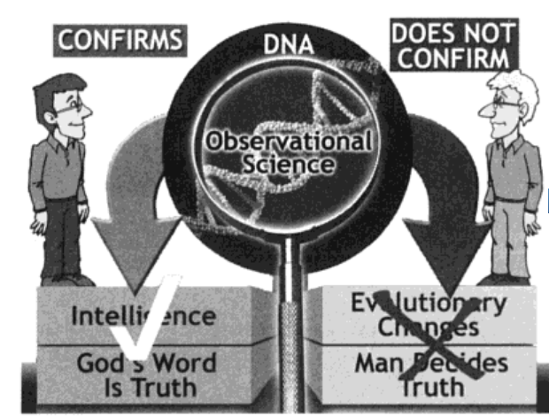
Informationsvetenskap stödjer skapelsen INTE evolution

Slide 9
Vetenskaplig bevis för skapelse (forts..)
Universums ålder
  Tidsindikatorer
    Förekomsten av C-14 i vår värld är bevis för att världen är mycket yngre än sekulära experter vill påstå det. Kol 14 metoden bekräftar en ung värld! (s. 21, Dr. Jason Lisle, The Ultimate Proof...)
  Existensen av kometer är bevis för en ung universum. En typisk komet kan max vara i 100000 år. Det faktum att vi har kometer talar emot

Slide 10
Det är en fråga om världsbild
1 Kor. 1:20-21
"Var är den här världens debattörer ? Har inte Gud gjort den här världens visdom till dårskap? 21 När världen inte genom sin visdom lärde känna Gud i hans vishet, beslöt Gud att genom den dårskap vi förkunnar frälsa dem som tror. "

Slide 11
Vad är ”vetenskap”?
vetenskap (lågtyska wetenskap, egentligen ’kännedom’, ’kunskap’), organiserad kunskap; som verksamhet ett systematiskt och metodiskt inhämtande av kunskap inom ett visst område.
Detta kan ske genom att man samlar in och klassificerar data, gör observationer och experiment eller tolkar och analyserar tillgängligt material (t.ex. dokument, föremål) för att sedan kunna dra generella slutsatser och formulera resultat.
Källa: http://www.ne.se/uppslagsverk/encyklopedi/l%C3%A5ng/vetenskap

Slide 12
Vad är ”vetenskap”? (forts.)
Ärligt sökande efter ”kunskap”?

Slide 13
”Intelligent design” vad är det?
”Man kan på vetenskaplig grund argumentera för att naturen är skapad, t.ex. genom att studera den design som finns i naturen.” [G1]
” Enligt Intelligent Design (ID) är livet på jorden alltför komplext för att ha kunnat uppstå enbart genom evolutionära mekanismer och att det i stället visar tecken på avsiktlig design.”
Källa: http://www.evolutionsteori.se/kreationism/intelligent-design-kreationism-2-0/

Slide 14
Intelligent design får INTE undervisas i skolan p g a ….?
Högsta domstolen i USA och Sverige har beslutat att ID INTE får undervisas i skolorna!!!
Detta är skandalöst och visar ett tydligt tecken på att skolan inte är neutral i att lära ut all sökande efter kunskap utan styrs av ateistiska / sekulära krafter!

Slide 15
THE EVIL VALUES AND LIES
Homolobby (värdegrundsarbete) – nationella mål!!!
Homsexuality is an alternative lifestyle!
Evolution is science (fact)
Evolution teaching / the religion of Atheism (indoctrination)
Evolution and ”survival of the fittest” – OK to crush others for your own survival
Evolution och rashygien (eugenik)
Evolution and racism: Africans and aborgians etc are less developed than caucasians!
Abortion is OK! (s. 34)
Sexual activity before marriage is OK (s. 34)
Christaianity is one of many religions and can be just as extreme as others!
And many many more

Slide 16

Indoktrinering
Det som pågår i skolan idag är en form av indoktrinering!

Slide 17
Den svenska skolan skall sträva mot att eleven:
“... kan se sig själv och andra livsformer i ett evolutionsperspektiv”.
Läroplanen i NO/biologi för högstadiet, 1994. Från “Mål att sträva mot”.
Notes:
የስዊድን ትምሕርት ቤት ሊጥር የሚገባው ተማሪው...
"...እራሱንና ሌሎችንም ሕይወት ያለባቸውን ነገሮች በዝግመታዊ ለውጥ (ኤቮሉሽን) አንጻር እንዲመለከት ለማድረግ ነው።..."
(ይህ የተወሰደው የተፈጥሮ ሳይንስና የባዮሎጂ ትምሕርት ሊያከናውነው የሚገባው ዓላማ/ግብ)

Slide 18
"Omsorg om psykiskt och fysiskt handikappade, om fattiga och gamla, är orättvist mot den mänskliga rasen. Därigenom hindras det naturliga urvalet.”
Charles Darwin 1872 "Menniskans härledning och könsurvalet” (parafras).
Notes:
"በሽተኞችንና የአይምሮ ሕመምተኞችን መርዳት፣ ድሆችንና በእድሜ የገፉትን መርዳት ለሰው ዘር የማይገባውን ማድረግ ነው። ይሄን ማድረግ የተፈጥሮን ምርጫ ማገድ ነው።”
በ1872 ቻርልስ ዳርዊን ያለውን በሌላ አባባል ስንገልጸው

Slide 19
“Om du – som jag – gärna vill ha ett samhälle, där individerna generöst och osjälviskt strävar efter det gemensamma bästa, så kan du inte räkna med någon större hjälp från den biologiska naturen.”
“Jag är en hängiven anti-darwinist när det gäller mänskligt sociala och politiska områden”.
Richard Dawkins, “Den själviska genen”, 1992, sid 12 och Dawkins, R New Scientist, vol 174, 27 april 2002, sid 57.
Notes:
”እናንተና እኔ ሰው እርስ በእርሱ በለጋስነትና እራሱን ባለመውደድ የሚረዳዳበትን ሕብረተሰብ የምንፈልግ ከሆነ ከባዮሎጂ ፍጥረታዊ በሕርያችን ያንን መሻት አይገባንም።”
"እኔ የሰው ማሕበረሰባዊና ፖለቲካዊ አካባቢዎችን በተመለከተ ጽኑ ፀረ-ዳርዊኒስት ነኝ”
ሪቻርድ ዳውኪንስ "ራስ ወዳዱ ዘረ-መል"፣ 1992፣ ገጽ 12ና እንዲሁም "አዲሱ ሳይንቲስት" (አፕሪል 27፣ 2012) ገጽ 57.

Slide 20
“Men, om vi kan avla fram kor för mjölk-produktion ... varför skulle det vara omöjligt att avla fram människor med matematisk, musikalisk eller atletisk förmåga?” “Jag undrar, nu ca 60 år efter Hitlers död, om vi kanske åtminstone vågar ställa frågan vad den moraliska skillnaden är mellan att avla fram musikalisk förmåga och att tvinga ett barn att ta musiklektioner.”
Richard Dawkins på http://old.richarddawkins.net/articles/353-how-predictable-richard-dawkins-supports-eugenics
Notes:
"ለወተት ልማት ላሞችን የምናረባ ከሆነ፣ በሂሳብ፣ ሙዚቃ ወይንም አትሌቲክስ ልቀት ያላቸውን ሰዎችን ለማፍራት ሰው የማናረባው ለምንድነው? ሂትለር ከሞተ 60 ዓመት ስላለፈው አሁን ደፈረን ልጅን በሙዚቃ ለቀት ያለውን ልጅ ማርባትና ሙዚቃ እንዲማር ማድረግ ምን ልዩነት አላቸው ብለን ለመጠየቅ መድፈር አንችልም ወይ?”
ሪቻርድ ዳውኪንስ http://old.richarddawkins.net/articles/353-how-predictable-richard-dawkins-supports-eugenics

Slide 21
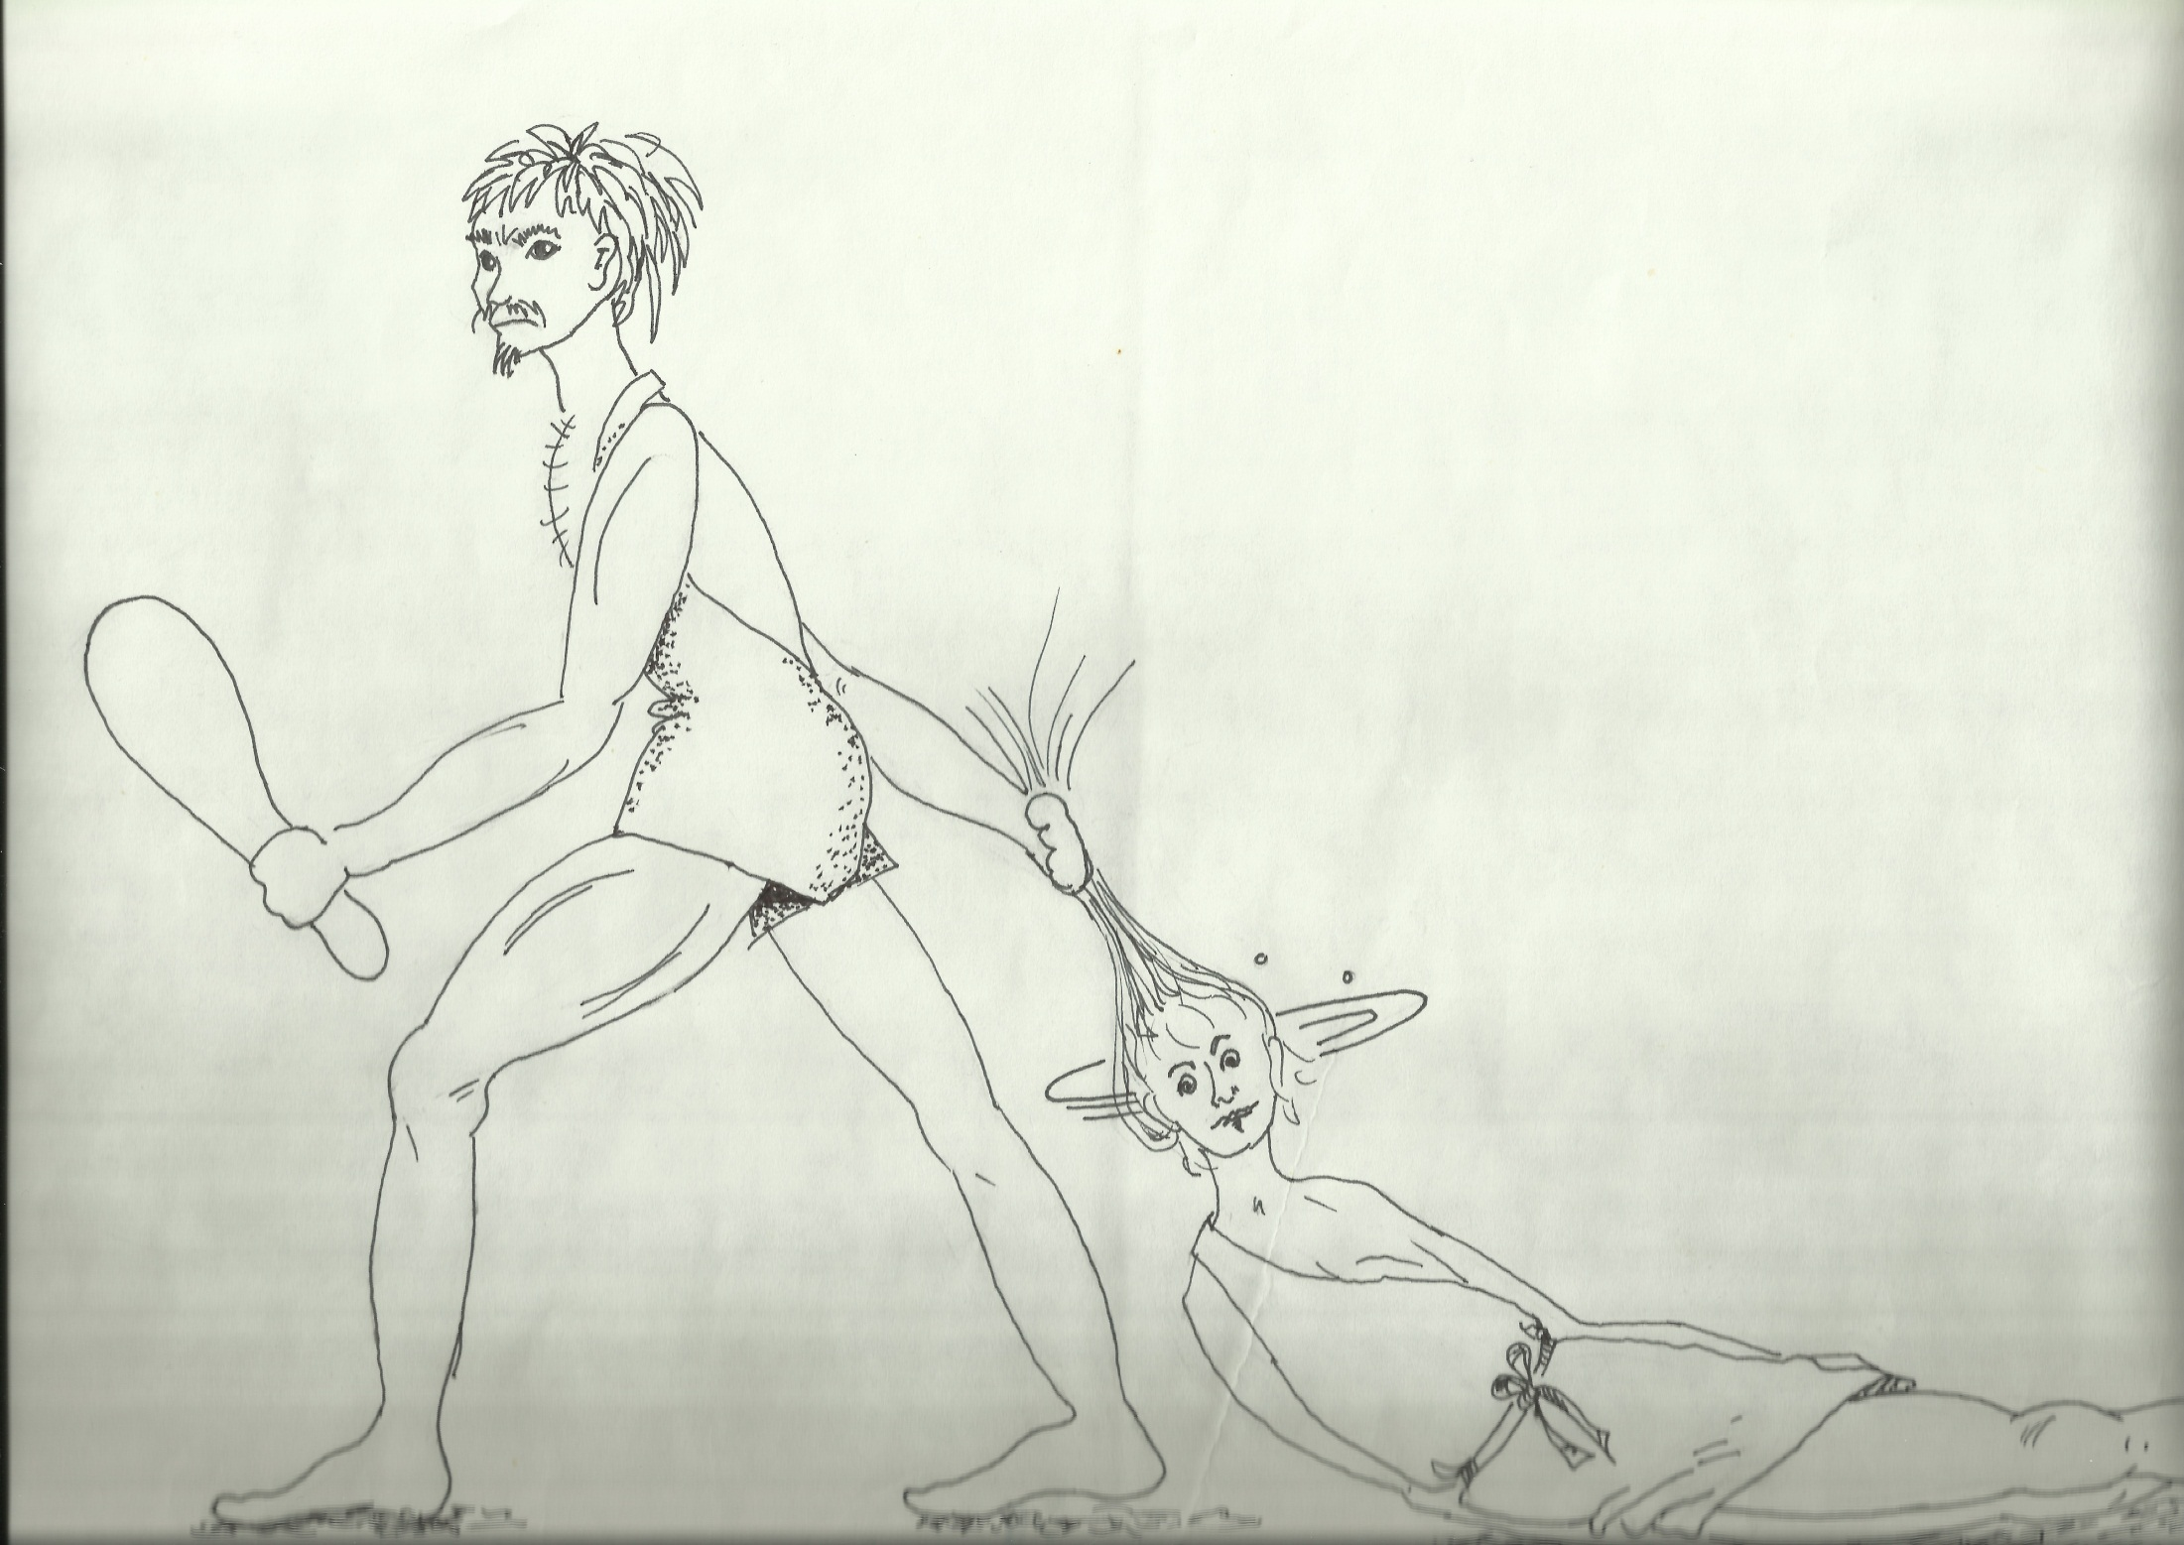

Slide 22
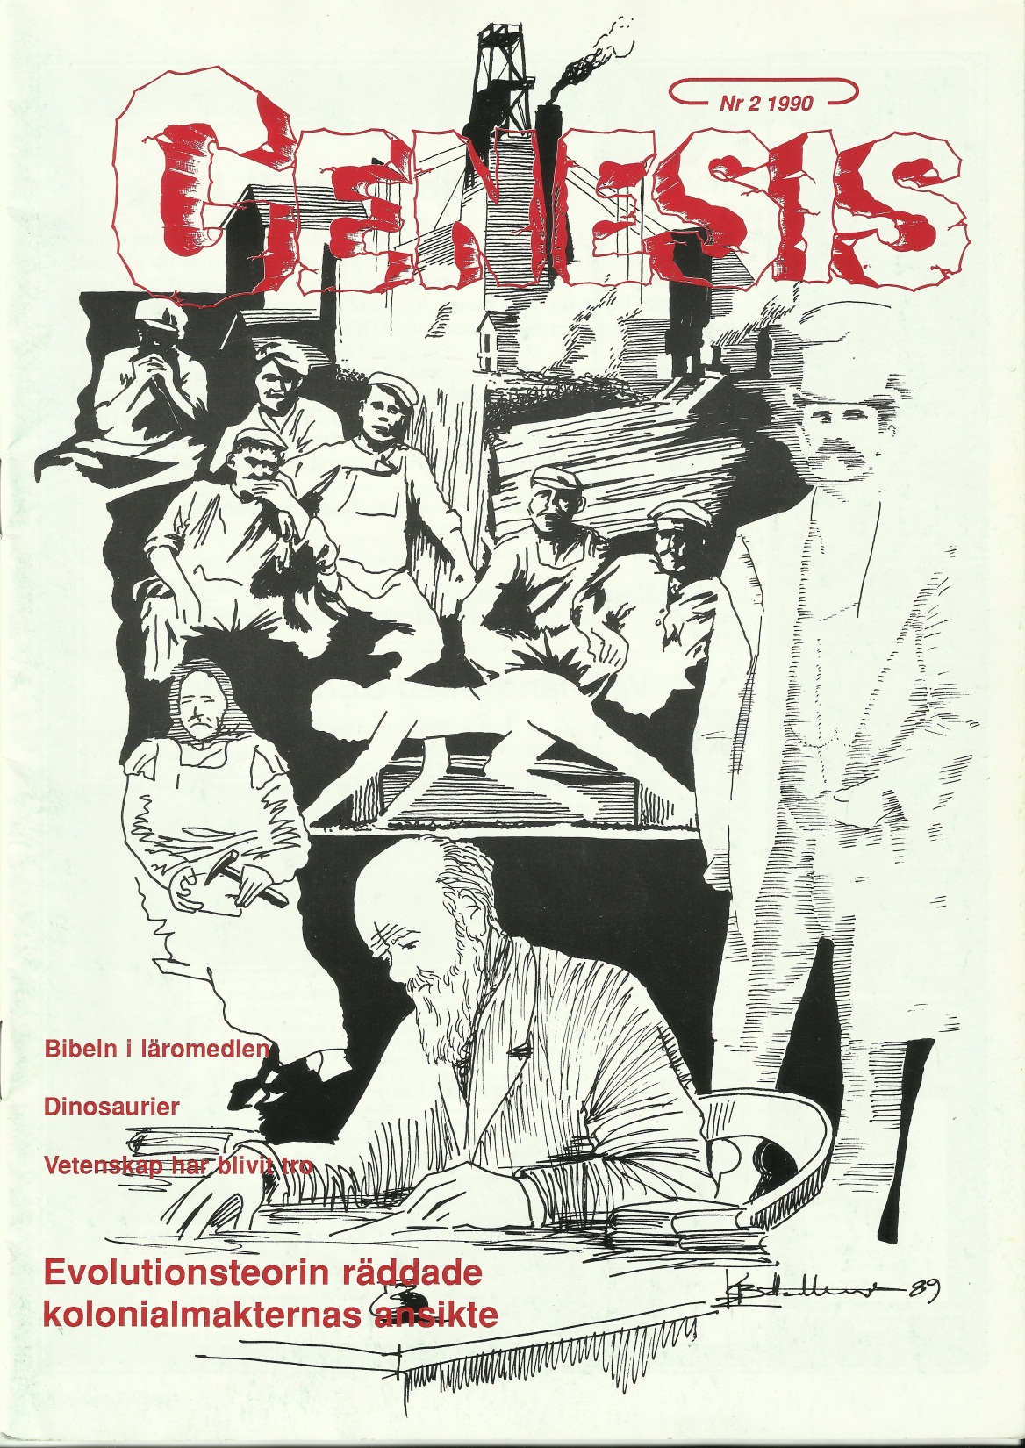

Slide 23
En av Darwins främsta förespråkare i England, Charles Kingsley, skrev följande när ca en miljon irländare svalt ihjäl på 1800-talet.
“Jag är hemsökt av de mänskliga schimpanserna ... det är förskräckligt att se vita schimpanser. Om de var svarta skulle man inte känna så mycket, men deras hud är ... lika vit som vår”.
Grigg, R “Potatoes and `white chimpanzees´”, Creation, vol 26, nr 4 2004, sid 15-17.
Notes:
"እነዚህ ነጭ ዝንጀሮዎች በጣም ያስጨንቁኛል፣ ነጭ ዝንጀሮዎችን ማየት በጣም ያሳዝናል። ጥቁር ቢሆኑ ብዙም አይሰማኝም ነበር ነገር ግን ቆዳቸው እንደኛ እኮ ነጭ ነው።”
Grigg, R “Potatoes and `white chimpanzees´”, Creation, vol 26, nr 4 2004, sid 15-17.

Slide 24
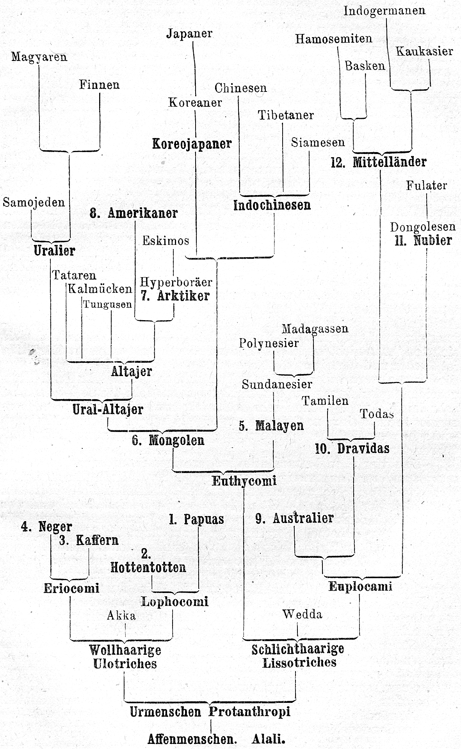

Slide 25
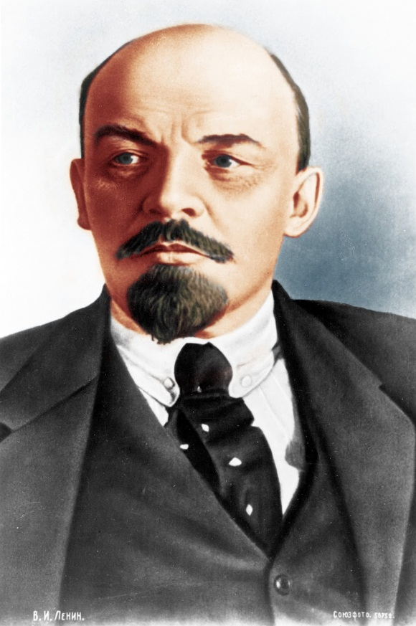
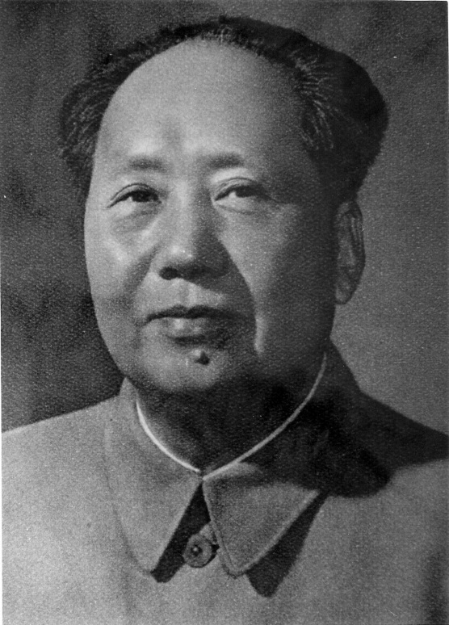
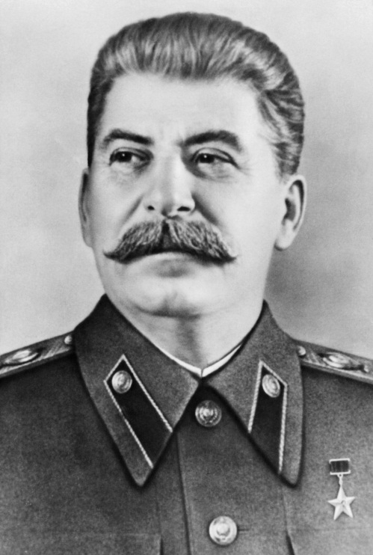


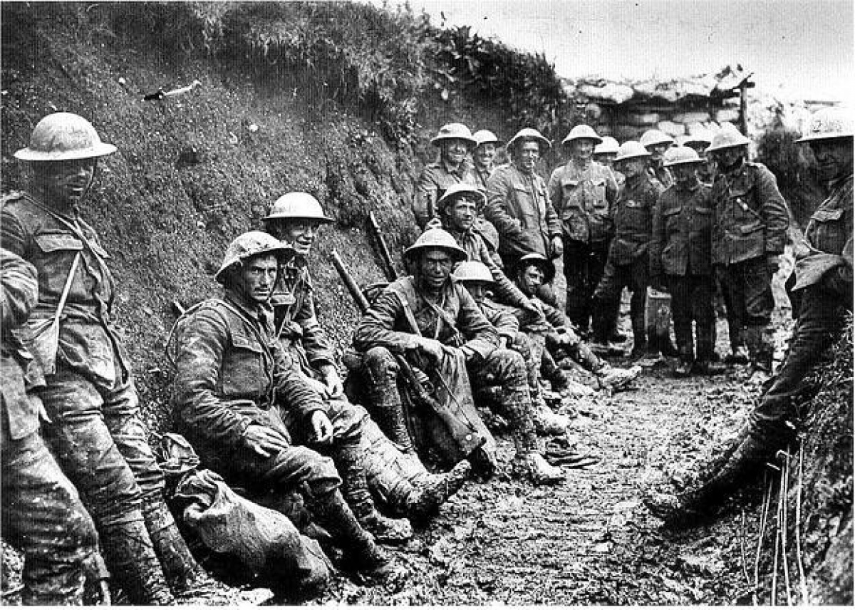

Slide 26
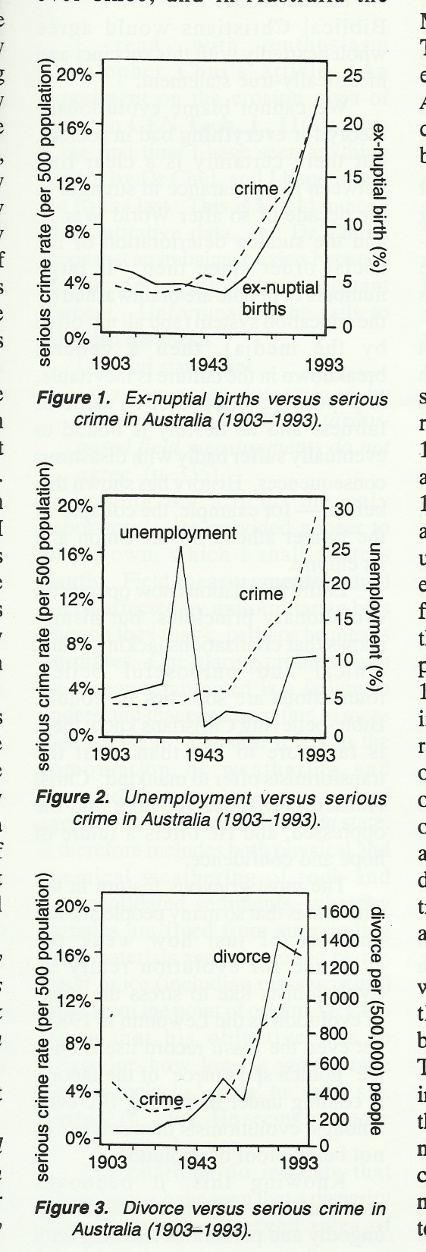
Australien?
Kina?
Sverige?

Slide 27
"För att sammanfatta, skulle jag vilja säga: Ja, kreationism diskrimineras, men det är precis så det skall vara. Det är varje lärares och skolledares plikt att diskriminera ... alla som är anhängare av ... (kreationism). Jag är glad att denna typ av diskriminering äntligen börjar ta fart, och jag hoppas att den blir ännu mer slagkraftig och utbredd i framtiden."
John Patterson 1978
Notes:
”ለማጠቃለል ያህል ለማለት የምፈልገው እርግጥ ነው ሰውን እግዚአብሔር ፈጥሮታል የሚባለው አስተሳሰብ እየተገለለ ነው መሆንም ያለበተ ይሄው ነው። የእያንዳንዱ አስተማሪና የትምሕርት ቤት አስተዳዳሪ ሃላፊነት ይሄንን መሰሉን ማግለል ነው። በጣም ደስ ይለኛል እንደዚህ አይነት ግለላ አሁን በስፋት መካሄድ በመጀመሩ። ወደፊትም ከዚህ የበለጠ ግለላው (ዲስክሪሚኔሽኑ) እንደሚቀጥል ተስፋ አለኝ!”
John Patterson 1978

Slide 28
Europarådet, Resolution 1580 The dangers of creationism in education
Målsättningen med denna resolution är inte att ifrågasätta eller att bekämpa en trossats - religionsfriheten tillåter inte det.
Om vi inte är försiktiga kan kreationismen bli ett hot mot de mänskliga rättigheterna, som är en nyckelfråga för Europeiska rådet.
Det totala förkastandet av vetenskap är definitivt ett av de allvarligaste hoten mot mänskliga och medborgerliga rättigheter.
Undervisning om alla fenomen rörande evolutionen som en grundläggande vetenskaplig teori är därför avgörande för våra samhällens och demokratiers framtid.
Om vi inte är försiktiga kommer de värden som utgör själva grunden i det Europeiska rådet att hamna under direkt hot från kreationistiska fundamentalister. Det är en del av rollen hos Europeiska rådets parlamentariker att reagera innan det är för sent.
http://rilsource.org/wiki/Resolution_1580_The_dangers_of_creationism_in_education/sv
Notes:
የአውሮፓው ምክር ቤት ውሳኔ 1580 - እግዚአብሔር አለምን ፈጥሯል ብሎ የማስተማር አደገኛነት
ካልተጠነቀቅን ተፈጥረናል ባይነት የአውሮፓው ምክር ቤት ቁልፍ ጥያቄ የሆነውን የሰው ልጅን መብትን የሚያሰጋና ሊሆን ይችላል።
ሳይንስን ፈጽሞ አውጥቶ መጣል ለሰው ልጅ መብትና ለዜጎች መብት ትልቅ አደጋ ነው።
ስለዚህም ለሕብረተሰባችንና ለዲሞክራሲያችን መቀጠል ኤቮሉሽንን የተመለከተ ትምሕርት ሁሉ እጅግ ወሳኝ ነው!
ካልተጠነቀቅን ተፈጥረናል ባይነት የአውሮፓው ምክር ቤት ቁልፍ ጥያቄ የሆነውን የሰው ልጅን መብትን ሃይማኖተኛ ጽንፈተኞች በአድጋ ይጥሉታል። የአውሮፓው ምክር ቤት የፓርላማ አባላት በዚህ ረገድ ነገር ሳይበላሽ አስቀድሞ እርምጃ መውሰድ ሚናቸው ነው።

Slide 29
På skolverkets hemsida kan vi läsa något som är mycket märkligt! "Utmaningar för undervisning och lärande inom evolution.”
Ett exempel på ett sådant emotionellt hinder kan vara tron på en god gud som gett människor en odödlig själ som lever vidare efter att personen har dött. Om detta ställs mot en världsbild där mänsklig-heten kan framstå som ett obetydligt fenomen i ett likgiltigt universum, så kan detta försvåra accep-terandet av evolutionsteorin. Författarna diskuterar olika möjliga strategier för att hantera de emotio-nella hindren för elevers lärande, främst i relation till religion.
(http://www.skolverket.se/skolutveckling/forskning/amnen-omraden/no-amnen/biologi/undervisning/larande-inom-evolution-1.128647)

Slide 30
Grundläggande värden
I överensstämmelse med den etik som förvaltats av kristen tradition och västerländsk humanism sker detta genom individens fostran till rättskänsla, generositet, tolerans och ansvarstagande. Undervisningen i skolan ska vara icke-konfessionell.
Ingen ska i skolan utsättas för diskriminering på grund av kön, etnisk tillhörighet, religion eller annan trosuppfattning, könsöverskridande identitet eller uttryck, sexuell läggning, ålder eller funktionsnedsättning eller för annan kränkande behandling.
http://www.skolverket.se/laroplaner-amnen-och-kurser/grundskoleutbildning/grundskola/laroplan/curriculum.htm?tos=gr&a=1#anchor_1

Slide 31
Saklighet och allsidighet
Skolan ska vara öppen för skilda uppfattningar och uppmuntra att de förs fram. Den ska framhålla betydelsen av personliga ställningstaganden och ge möjligheter till sådana. Undervisningen ska vara saklig och allsidig. Alla föräldrar ska med samma förtroende kunna skicka sina barn till skolan, förvissade om att barnen inte blir ensidigt påverkade till förmån för den ena eller andra åskådningen.
http://www.skolverket.se/laroplaner-amnen-och-kurser/grundskoleutbildning/grundskola/laroplan/curriculum.htm?tos=gr&a=1#anchor_1

Slide 32
Biologi
På så sätt ska undervisningen bidra till att eleverna utvecklar ett kritiskt tänkande kring sina egna resultat, andras argument och olika informationskällor. Genom undervisningen ska eleverna också utveckla förståelse för att påståenden kan prövas och värderas med hjälp av naturvetenskapliga arbetsmetoder.
http://www.skolverket.se/laroplaner-amnen-och-kurser/grundskoleutbildning/grundskola/biologi

Slide 33
Hur skolverket ser ”de emotionella hindren” för evolution som en utmaning:
Ett exempel på ett sådant emotionellt hinder kan vara tron på en god gud som gett människor en odödlig själ som lever vidare efter att personen har dött. Om detta ställs mot en världsbild där mänskligheten kan framstå som ett obetydligt fenomen i ett likgiltigt universum, så kan detta försvåra accepterandet av evolutionsteorin. Författarna diskuterar olika möjliga strategier för att hantera de emotionella hindren för elevers lärande, främst i relation till religion.
Källa: https://www.skolverket.se/skolutveckling/forskning/amnen-omraden/no-amnen/biologi/undervisning/larande-inom-evolution-1.128647

Slide 34
Tvångssterilisering i Sverige
Tvångssterilisering i Sverige förekom mellan åren 1934 och 2013 med varierande grad av frivillighet. De utfördes dels under 1934 och 1941 års steriliseringslagar som reglerade steriliseringar fram till och med 1975 dels under könstillhörighetslagen som gällde mellan 1972 och 2013.
De som steriliserades under 1934 och 1941 års steriliseringslagar var psykiskt sjuka, utvecklingsstörda^{[3]} och, under 1941 års lag, även personer med fysisk funktionsnedsättning ("svårartad sjukdom eller svårt lyte") och så kallade asociala.^{[4]} I praktiken steriliserades framför allt kvinnor - många unga och från socialt utsatta grupper - på ganska godtyckliga grunder, exempelvis för att en läkare bedömde dem som promiskuösa eller som tattare.^{[5]} Operationer utfördes ibland med direkt tvång, men vanligare var olika former av administrativt tvång, bristande samtycke eller övertalningar.^{[5]} Syftet med steriliseringspolitiken var bland annat rashygien, folkhälsoskäl, ekonomiska besparingar och kontroll av asociala. Denna praxis nådde sin kulmen vid mitten av 1940-talet. I början av 1950-talet började hanteringen ifrågasättas och från början av 1950-talet och framåt användes lagen framför allt i den enskildes intresse, på sociala eller medicinska grunder, om än ofta efter varierande grader av påtryckning från läkare och socialarbetare. Lagen upphörde 1976.
Källa: https://sv.wikipedia.org/wiki/Tv%C3%A5ngssterilisering_i_Sverige

Slide 35
Tvångssterilisering i Sverige
Gunnar Broberg och Mattias Tydén: Oönskade i folkhemmet. Rashygien och sterilisering i Sverige. Gidlunds
Institutet för rashygien
Steriliseringslagarna
Skenbar frivillighet
Rashygienens tillbakagång
”Entusiasmen för att ”förbättra folkstammen” var, under större delen av 1900-talet, inte alls begränsad till den yttersta högerkanten, utan denna entusiasm var rikligt företrädd i alla de stora politiska riktningarna: bland konservativa, liberaler, socialdemokrater och bondeförbundare.”
”Sveriges första steriliseringslag trädde i kraft år 1935. Den gjorde det möjligt att sterilisera en person mot hennes vilja. Sterilisering kunde ske om hon ”kommer att genom arvsanlag på avkomlingar överföra sinnessjukdom eller sinnesslöhet” (eugenisk [arvsbiologisk] indikation). ”
Så t.ex. sade Nils von Hofsten i ett radioföredrag år 1942: ”Sterilisering är ett så viktigt ingrepp att den enskilde inte bör få bestämma det själv.”
Källa: http://www.vof.se/folkvett/ar-1992/nr-1/rashygienen-i-sverige/

Slide 36
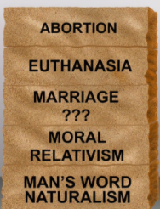
Negativa värden som sprids genom skolan

Slide 37
REFERENSER KRING EVOLUTION
https://newtonbloggen.wordpress.com/2012/03/11/tio-saker-som-jag-anser-talar-for-skapelse/
http://gardeborn.se/debatter/evolutionsundervisning-i-skolan.html (MYCKET VIKTIG ARTIKEL)
https://web.archive.org/web/20160111000009/http://www.dn.se/debatt/pseudoteorier-jamstalls-med-etablerad-vetenskap/
Exposing the lies of Evolution! (https://www.youtube.com/watch?v=KYJo_HwDxYE)
Evolution - A Biggest Lie In Our 21st Century - Concluded by Ph.D. Scientists
Quotes from ”Descent of man” (by Charles Darwin)

Slide 38
SCIENTIFIC FACTS CONTRADICTING EVOLUTION
http://www.darwinconspiracy.com/
http://deeptruths.com/articles/big_lie_exposed.html
https://www.youtube.com/watch?v=ga33t0NI6Fk
The Scientific Case Against Evolution
http://bibelfokus.se/evolutionen_obevisad
http://www.darwinconspiracy.com/
https://www.youtube.com/watch?v=a9EUlC4RXgk
https://youtu.be/UOkUM2BQpmI

Slide 39
Evolution and Racism
http://www.icr.org/article/evolution-modern-racism/ (Evolution and Modern Racism by Henry M. Morris, Ph.D.)
https://answersingenesis.org/charles-darwin/racism/did-darwin-promote-racism/
https://answersingenesis.org/charles-darwin/racism/
https://www.google.com/books?hl=sv&lr=&id=3ywN9TxUrt8C&oi=fnd&pg=PA13&dq=EVOLUTION+AND+RACISM&ots=rsvzuaRG_X&sig=4HnBFmkpYONFnZgghUn7eU9as84
http://christiananswers.net/q-aig/race-falsebeliefs.html

Slide 40
EV0LUTION AND RACISM
Ken Ham June 22, 2015 ·
Evolution and Racism
Did you know that in the 1920s in America, a major biology textbook used in public schools was “A Civic Biology” by Hunter, and it stated the following?
“At the present time there exist upon the earth five races . . . the highest type of all, the Caucasians, represented by the civilized white inhabitants of Europe and America.”
No wonder the late Stephen Jay Gould (famed evolutionist at Harvard University) stated in 1977:
“Biological arguments for racism may have been common before 1850, but they increased by orders of magnitude following the acceptance of evolutionary theory.”
There’s no doubt Darwinian evolution has fueled racism! Imagine the damage done by the public schools in the 1920s as students were taught that the “Caucasians” were the highest “race!” Had students been taught the correct account of history based on God’s Word, such racist teaching that causes prejudice would not have happened, for the Bible makes it clear there is only one race of humans, descended from Adam.
Just because people believe Darwinian evolution doesn’t mean they will be racists, but nobody can deny that Darwinian evolution is inherently a racist philosophy!

Slide 41
EVOLUTION AND RACISM
Fury at DNA pioneer's theory: Africans are less intelligent than Westerners
DNA Pioneer in Evolutionary Racism Storm and then apologized https://answersingenesis.org/racism/dna-pioneer-in-evolutionary-racism-storm/#fn_1
Did Darwin Promote Racism?
What are the consequences of false beliefs about the origin of races? (Christian answers)
http://christiananswers.net/q-aig/race-falsebeliefs.html
Church shooter's manifesto details evolution of racist worldview
”Evolutionary racism” refers to a racist philosophy based on Charles Darwin's evolutionary theory
Social effects of the theory of evolution

Slide 42
SOLUTIONS
https://www.youtube.com/watch?v=Xd6V2rx_RUQ
https://www.youtube.com/watch?v=DoAyK9vgPPQ
Benjamin Wiker: Disestablishing Secularism through Reestablishing the University

Slide 43
Dangers of Evolution!
Modern Eugenics movements starting book (Darwin: ”The descent of man” (sick quotes)
”Death of sick and week is good!”
”Extreme view of abortion!”
”Euthenesia”
Casting off the ”yoke” to ”liberate” men to sin!
Racism
Manipulation of society
All kind of views on moral issues! (Moral relativism)

Slide 44
Books and links…
Book review: http://thecommonroomblog.com/2012/07/book-review-10-books-that-screwed-up-the-world-and-5-others-that-didnt-help.html
http://thetruthwins.com/archives/44-reasons-why-evolution-is-just-a-fairy-tale-for-adults
https://youtu.be/akSkevZxYFM
https://youtu.be/odEnkhI_kCI
https://www.youtube.com/watch?v=LWWFf8G3BKI&feature=youtu.be
http://www.darwinconspiracy.com/

Slide 45
BAD books that screwed up the world
Ten Worst Books 1: Marx and Engels’s The Manifesto of the Communist Party (1848)
Ten Worst Books 2: John Stuart Mill’s Utilitarianism (1863)
Ten Worst Books 3: Charles Darwin’s The Descent of Man (1871)
Ten Worst Books 4: Friedrich Nietzsche’s Beyond Good and Evil (1886)
Ten Worst Books 5: V. I. Lenin’s The State and Revolution (1917)
Ten Worst Books 6: Margaret Sanger’s The Pivot of Civilization (1922)
Ten Worst Books 7: Adolf Hitler’s Mein Kampf (1925)
Ten Worst Books 8: Sigmund Freud’s The Future of an Illusion (1927)
Ten Worst Books 9: Margaret Mead’s Coming of Age in Samoa (1928)
Ten Worst Books 10: Alfred Kinsey’s Sexual Behavior in the Human Male (1948)
The fifth book that didn’t help? Betty Friedan’s the Feminine Mystique (1963)

Slide 46
BAD books that screwed up the world
—Why Machiavelli's The Prince was the inspiration for a long list of tyrannies (Stalin had it on his nightstand)
—How Descartes's Discourse on Method "proved" God's existence only by making Him a creation of our own ego
—How Hobbes's Leviathan led to the belief that we have a "right" to whatever we want
—Why Marx and Engels's Communist Manifesto could win the award for the most malicious book ever written
—How Darwin's Descent of Man proves he intended "survival of the fittest" to be applied to human society
—How Nietzsche's Beyond Good and Evil issued the call for a world ruled solely by the "will to power"
—How Hitler's Mein Kampf was a kind of "spiritualized Darwinism" that accounts for his genocidal anti-Semitism
—How the pansexual paradise described in Margaret Mead's Coming of Age in Samoa turned out to be a creation of her own sexual confusions and aspirations
—Why Alfred Kinsey's Sexual Behavior in the Human Malewas simply autobiography masquerading as science
Witty, shocking, and instructive, 10 Books That Screwed Up the World offers a quick education on the worst ideas in human history—and how we can avoid them in the future.

Slide 47
Worshipping the State: How Liberalism Became Our State Religion
(by Dr. Benjamin Wiker)
Secular materialism
Niccolò Machiavelli “invented the absolute separation of church and state that is the hallmark of liberalism.”
Thomas Hobbes “political problem was the existence of any notion of religion independent of the political power. . . . Christianity itself had to be reformed in a Machiavellian way so that it would support the state rather than continually challenging it.”
Hobbes’ notion of “moral relativism, and of an entirely secular materialistic foundation for politics.”
Wiker rightly asserts that in the United States, “secular liberalism has definite moral beliefs, quite different from Christian morality, which liberals are trying to impose by governmental force: contraception, abortion, infanticide, sexual libertinism, easy divorce, the continual redefinition of marriage, euthanasia, and so on.”
Källa: https://www.thecatholicthing.org/2013/05/01/worshipping-the-state/

Slide 48
INTELLIGENT DESIGN
Är Intelligent Design en vetenskaplig teori?
Vetenskap och intelligent design (ID)
Definition of Intelligent Design
Intelligent design är en vetenskap
Intelligent design — vad är det?

Slide 49
Examples of discrimination of YEC
A Young Earth Creationist Sued The Grand Canyon Over Religious Discrimination And Won

Slide 50
Scientifc evidence against the evolution theory
http://www.darwinconspiracy.com/

Slide 51
Diskussionsfrågor
Varför får inte ”Intelligent Design”(ID) läras jämte/bredvid evolution i skolorna? Vad säger detta om neutraliteten inför olika sanningar?
Vad säger det att man pratar om micro evoltion och sedan extrapolerar för att mena macro evolution och allt ända till Big bang…framgår detta klart i skolan? Varför inte?
Hur väl känner Du till frågorna kring evolution? Hur väl kan Du försvara det bibliska synsättet (skapelsen) inför en skeptisk audiens?
Hur kan vi använda evolutionsdiskussioner för att vittna till människor?
Har Du fångat något som hjälper Dig prata med människor om Gud i undervisningen? I så fall vad exakt?

